Slide 1
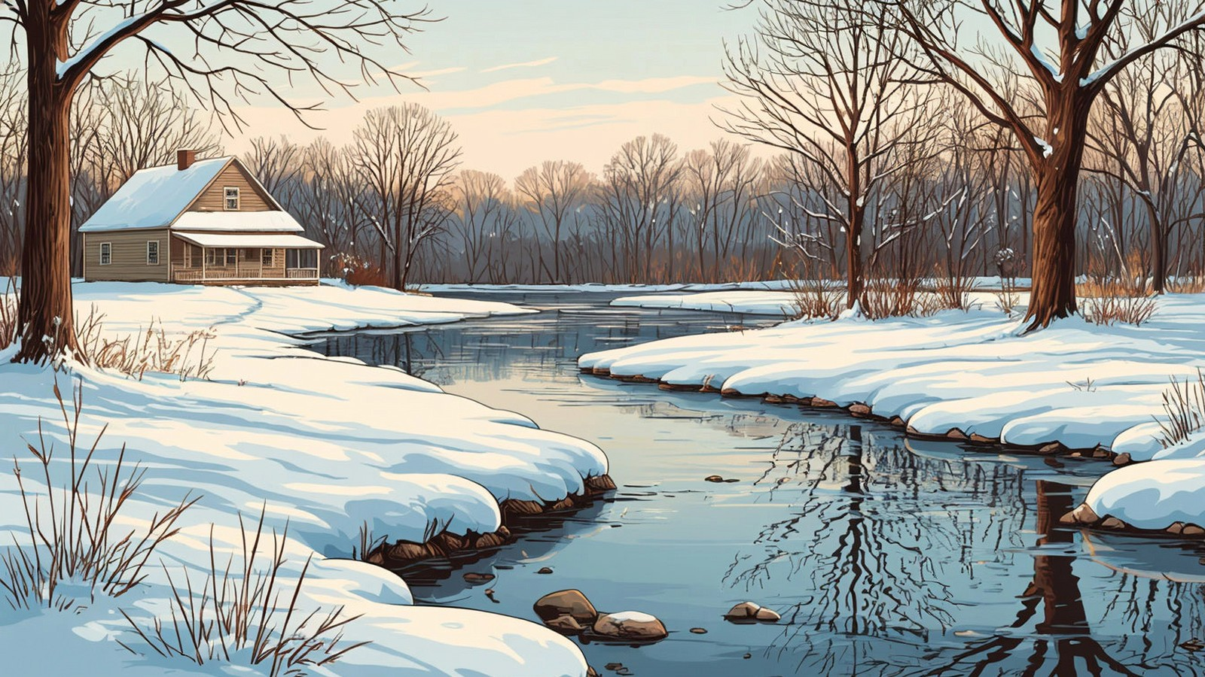
РУССКИЙ ЯЗЫК
3 КЛАСС
НАЧАТЬ

Slide 2
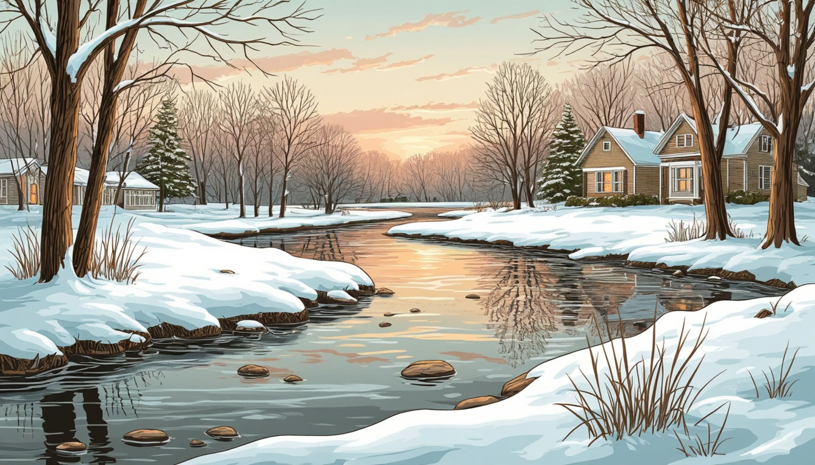
Найди в тексте ошибки. Исправь их.
е
е
Наступила долгожданная висна. Сонце поднимается выше и греет зэмлю своим теплом. Мы все радосно встречаем его лучи. С крыш свесают прозрачные сасульки. Днём они начинают плакать, и на снигу появляюца первые проталины. Воздух становится свежим и пахнет талым снегом.
На лидяных горках ещё можно покататься, но снег уже не скрепит под ногами, как зимой. Он стал рыхлым и липким. Из далеких стран возвращаются наши пирнатые друзя. Это прекрастное зрелище! Мы уже слышали весёлую трель скворца.
В лесу на пригорках расцвели белые подснижники. По дарогам побежали речьки. Совсем скоро на деревях набухнут почьки и появится первая зелень. В воздухе чувствуется прелесное весеннее настроение. Как хорошо, что пришла весна!
л
т
и
о
е
тся
е
и
е
ь
е
о
ь
т
ДАЛЬШЕ

Slide 3
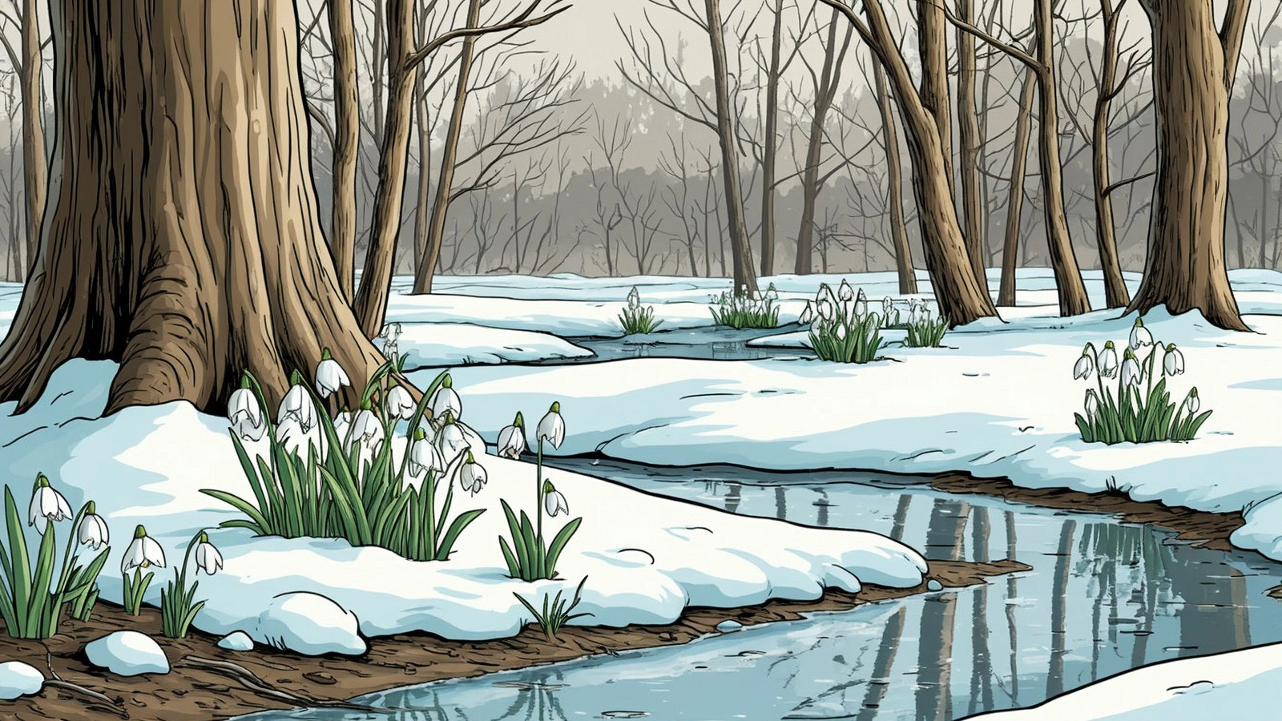
Выпиши 12 предложение из текста. Разбери его по членам предложения и по частям речи.
Наступила долгожданная весна. Солнце поднимается выше и греет землю своим теплом. Мы все радостно встречаем его лучи. С крыш свисают прозрачные сосульки. Днём они начинают плакать, и на снегу появляются первые проталины. Воздух становится свежим и пахнет талым снегом.
На ледяных горках ещё можно покататься, но снег уже не скрипит под ногами, как зимой. Он стал рыхлым и липким. Из далёких стран возвращаются наши пернатые друзья. Это прекрасное зрелище! Мы уже слышали весёлую трель скворца.
В лесу на пригорках расцвели белые подснежники. По дорогам побежали речки. Совсем скоро на деревьях набухнут почки и появится первая зелень. В воздухе чувствуется прелестное весеннее настроение. Как хорошо, что пришла весна!
В лесу на пригорках расцвели белые подснежники.
пр.
сущ.
пр.
сущ.
гл.
прил.
сущ.
ДАЛЬШЕ

Slide 4
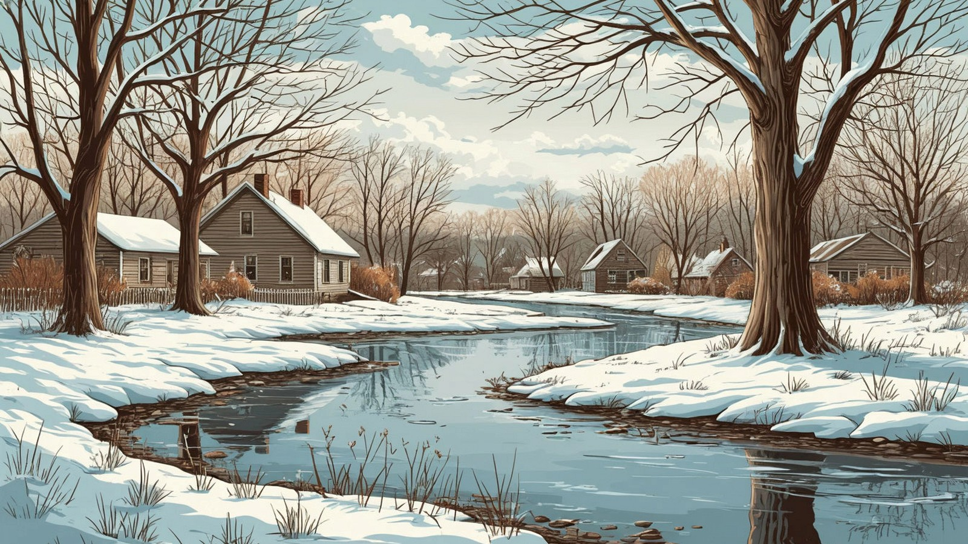
Выпиши из 8 предложения имена прилагательные. Разбери их по составу.
Наступила долгожданная весна. Солнце поднимается выше и греет землю своим теплом. Мы все радостно встречаем его лучи. С крыш свисают прозрачные сосульки. Днём они начинают плакать, и на снегу появляются первые проталины. Воздух становится свежим и пахнет талым снегом.
На ледяных горках ещё можно покататься, но снег уже не скрипит под ногами, как зимой. Он стал рыхлым и липким. Из далёких стран возвращаются наши пернатые друзья. Это прекрасное зрелище! Мы уже слышали весёлую трель скворца.
В лесу на пригорках расцвели белые подснежники. По дорогам побежали речки. Совсем скоро на деревьях набухнут почки и появится первая зелень. В воздухе чувствуется прелестное весеннее настроение. Как хорошо, что пришла весна!
рыхлым
липким
ДАЛЬШЕ

Slide 5
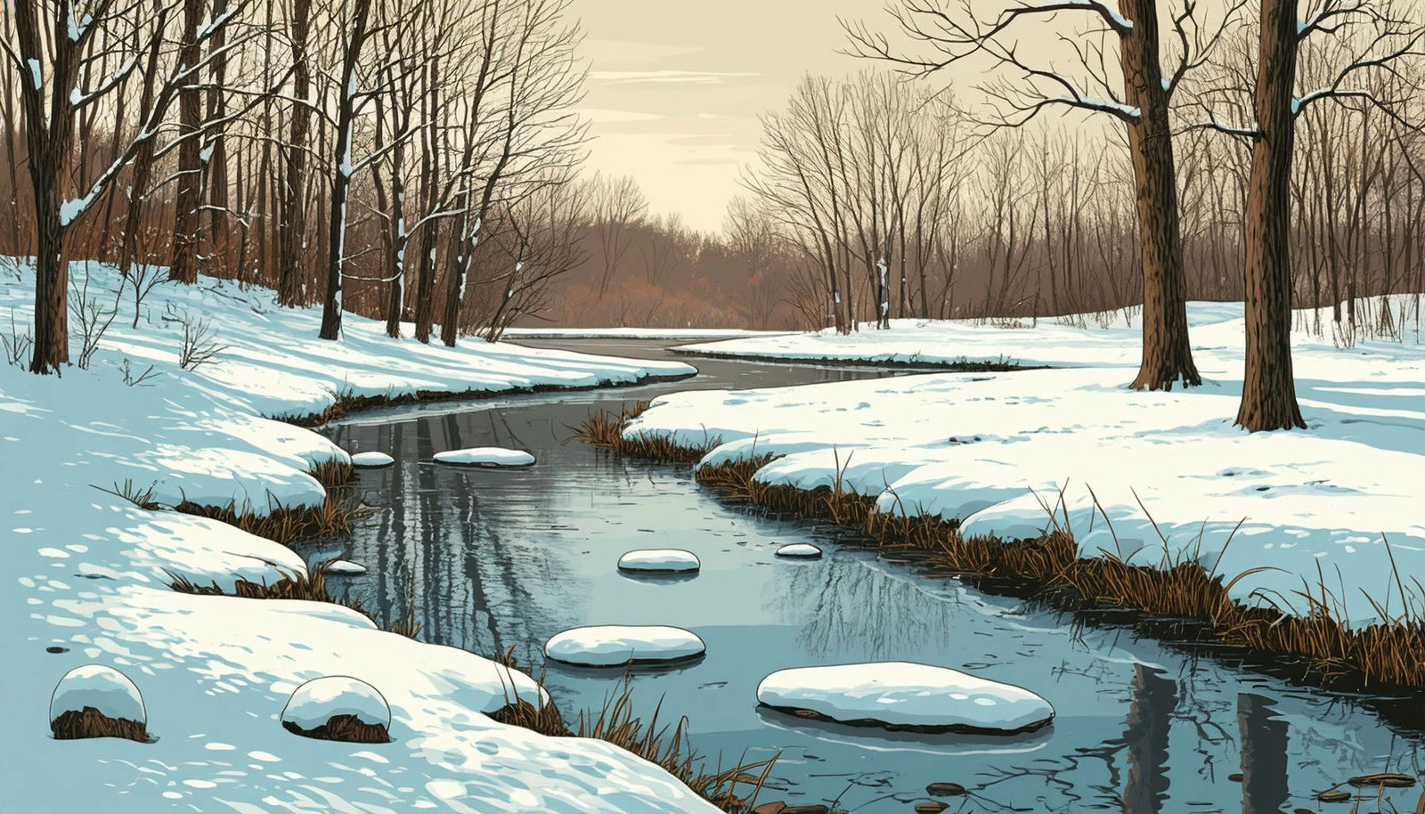
Вставь пропущенные орфограммы, запиши проверочные слова.
Сла _ кий
д
Сколь _ кий
з
Капус _ ный
т
Ро _ кий
б
Небес _ ный
Варе _ ка
ж
Чудес _ но
ДАЛЬШЕ

Slide 6
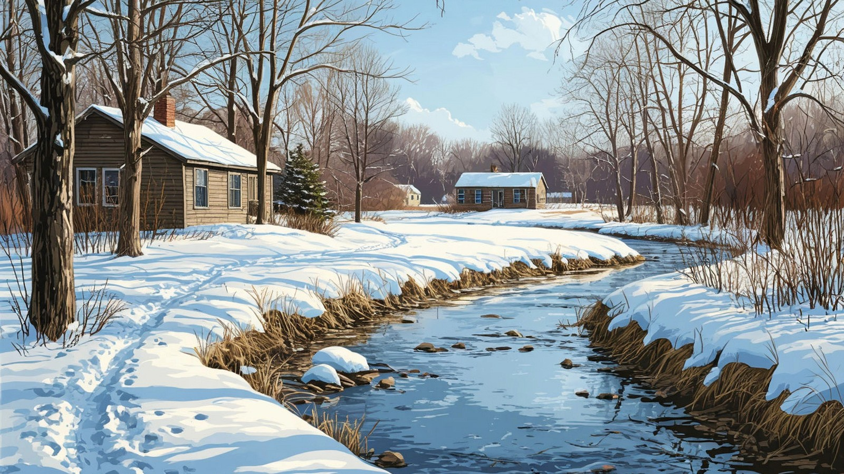
Определи падеж имен существительных.
Пахнет талым снегом
Т. п.
С крыш
Р. п.
Пришла весна
Им. п.
На ледяных горках
П. п.
На деревьях
П. п.
Слышали весёлую трель
В. п.

